Slide 1
TRAVPLAN · 챕터 발표 · MPC 구축 (§M)
MPPI 옆에
acados NMPC를 세우다
치명 셀 제약, 0차 GP 잔차, 튜브 — 그리고 plant에서 잰 결과
§M
TP-0070 → TP-0152
acados v0.3.4
최근 연구 13편
Notes:
이 발표는 리서치 탭의 MPC 구축 문서(§M)를 이야기로 옮긴 것입니다. MPPI를 대체하지 않고 형제로 NMPC를 더한 과정을 설계, 최근 연구, 작업 기록 순서로 살펴봅니다. 숫자는 모두 문서의 작업 기록과 STATE에서 가져왔고 TP 번호를 달았습니다.

Slide 2
순서
설계에서 시작해 plant 비교의 판정으로 끝난다
1
2
3
왜 두 갈래인가
설계
GP·튜브·시뮬 리그
MPPI와 NMPC가 잘 다루는 것
twist 모델, OCP, 솔버, 치명 셀 제약
0차 GP 잔차, 희소 GP, 튜브, plant
4
5
6
최근 연구 비교
작업 기록
정리와 다음
2025–2026 13편의 공통점과 차이점
0단계 6/12 → 정적 40/40 → plant 비교
지연 상태 NMPC, 부호 있는 경사 GP
6/12
9/12
38/40
40/40
222/360
→
→
→
→
0단계, 지형 없음 (TP-0070)
치명 셀 제약 (TP-0071)
제약의 구멍 + CBF (TP-0093)
명령 수정 (TP-0122)
plant 레벨 3, 치명 34 (TP-0152)
Notes:
여섯 부분으로 나눕니다. 앞의 셋은 무엇을 어떻게 세웠는지, 넷째는 바깥 연구와 비교, 다섯째는 실제로 잰 결과입니다. 결론을 먼저 말하면, 정적·보행자 조건에서는 NMPC가 MPPI와 같아졌지만 plant 조건에서는 지연을 아는 MPPI에 졌습니다.

Slide 3
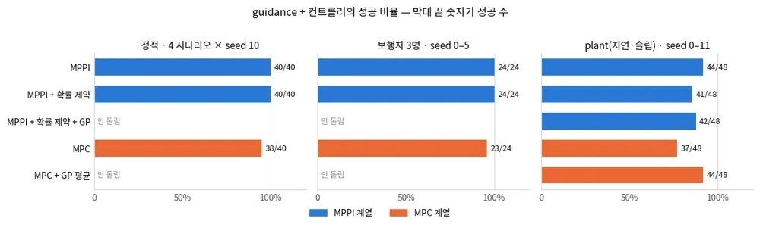
0 · 왜 두 갈래인가
MPPI는 비평활 비용을, NMPC는 제약을 잘 다룬다
MPPI
NMPC (acados)
샘플로 절벽 비용을 넘는다
제약을 조이는 자리가 있다
치명 셀·이진 충돌을 그대로 쓴다
hard 제약과 slack
Jacobian이 필요 없다
튜브로 제약을 조인다
확률 제약에 GP 분산을 쓴다(E.10)
0차 GP 잔차(TP-0070·0071)
둘은 같은 Controller 프로토콜이고 같은 벤치마크(guidance+mppi, guidance+mpc)에서 비교한다. 잔차 GP(control/acados_mpc/gp.py)는 둘이 공유한다.
세 조건에서 Controller별 성공 비율. 파랑 MPPI 계열, 주황 MPC 계열 (TP-0076, 명령 수정 전)
travplan: 목적은 성능이 아니라, GP 잔차·0차 근사·튜브로 조일 제약을 만드는 것이다.
Notes:
2026-09-30 사용자 결정으로 MPPI와 NMPC를 함께 개발합니다. 강점이 갈리기 때문입니다. MPPI는 미분이 필요 없어 치명 셀 같은 계단 비용을 그대로 다루고, NMPC는 제약을 명시적으로 두므로 GP 분산이나 튜브가 조일 자리가 있습니다. 벤치마크가 planner+controller 문자열이라 guidance+mpc 스택이 그대로 생기고, 기존 MPPI 결과가 기준선이 됩니다.

Slide 4
1 · 설계 (M.1)
OCP를 어떻게 세우나
스워브 twist 모델, 추종 비용, 솔버 설정, 그리고 치명 셀을 제약으로 옮기는 일
Notes:
첫 주제는 설계입니다. 모델과 OCP를 보고, 솔버 설정에서 배운 것, 마지막으로 이 문서의 핵심인 치명도를 비용에서 제약으로 옮기는 결정을 살펴봅니다.

Slide 5
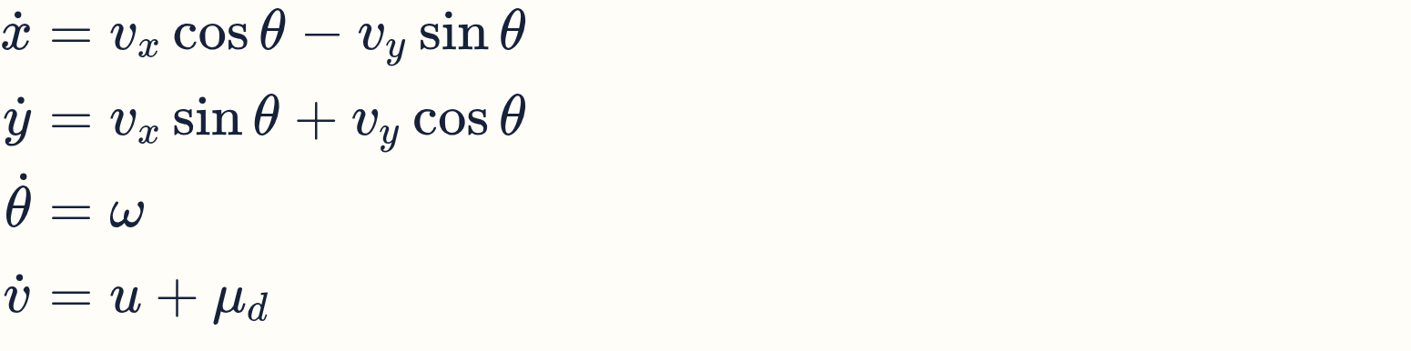
M.1 · 모델
twist를 상태에 두어 가속에 box 제약을 건다
항목 | 값
상태 | z = (x, y, θ, vₓ, v_y, ω) — 6
입력 | u = (aₓ, a_y, α_z) — twist 변화율
horizon | 40 × 0.1 s = 4 s (MPPI와 같다)
솔버 | acados SQP-RTI, HPIPM, ERK
μ_d: GP 잔차 평균(파라미터). control/acados_mpc/model.py
모델에 없는 것 ①
모델에 없는 것 ②
그 차이는
모듈 역기구학. 차체 box 제약으로 옮긴다.
액추에이터 지연과 지형 슬립. plant가 만든다.
잔차 μ_d가 흡수한다(TP-0068).
travplan: 입력 좌표계가 SmoothMPPI·Planner D와 같아서, horizon이 같으면 비교가 성립한다.
Notes:
상태에 차체 twist까지 넣은 것은 변화율, 즉 가속에 box 제약을 걸기 위해서입니다. 입력은 twist 변화율이고 이것은 SmoothMPPI와 Planner D의 제어 공간과 같은 좌표계입니다. horizon은 MPPI와 똑같이 40 스텝 0.1초로 맞췄습니다. 다르면 비교가 성립하지 않기 때문입니다. 마지막 줄의 mu_d는 뒤에서 볼 GP 잔차 자리입니다.

Slide 6
M.1 · OCP
추종 비용은 선형 최소제곱, 장애물은 노드마다 반평면이다
추종 비용
종단 = 진행
반평면 두 줄
y = (x, y, v_y, ω, a). W = diag(10, 10, 0.1, 0.1, 0.05, 0.05, 0.02)
Wₑ = 50이 MPPI ReferenceCost의 진행 역할을 맡는다.
치명 셀(행 0)과 그 시각의 보행자(행 1). 모두 slack을 둔다.
참조 만들기
slack 가중치
Guidance 경로는 v_(des) = 1.0 m/s로 시간을 매기고, Planner D는 시간 인덱스를 그대로 쓴다.
장애물·보행자 행 1e6, twist box 1e5. 나쁜 초기해가 문제를 infeasible하게 만들지 않게 한다.
비용 형식 LINEAR_LS, 가중치는 MPCConfig 기본값(control/acados_mpc/ocp.py)
Notes:
OCP는 단순합니다. 참조와의 위치 오차를 벌하고, 횡이동·회전·가속에는 약한 페널티를 주는 선형 최소제곱 비용입니다. 종단 가중치 50이 MPPI의 ReferenceCost가 하던 진행 역할을 맡습니다. 제약은 twist와 가속의 box 제약, 그리고 노드마다 치명 셀과 보행자에 대한 반평면 두 줄입니다. 가중치 값은 코드의 MPCConfig 기본값입니다.

Slide 7
M.3.5 · 솔버 설정
페널티 1e6과 RTI 3회가 함께여야 접평면 제약이 선다
변형 (seed 0, 4 시나리오) | 성공
느슨한 페널티 1e4, RTI 1회 | 2/4
페널티만 1e6 | 2/4
RTI만 3회 | 3/4
페널티 1e6 + RTI 3회 | 4/4
hard 제약 | 2/4 (QP status 3)
접평면은 iterate에 따라 달라진다
RTI는 호출당 Newton 스텝 한 번이다. 노드가 움직이면 접평면도 바뀌므로 반복을 늘려야 제약과 해가 만난다.
HPIPM 부분 condensing(N=5), Gauss-Newton, 리셋 뒤 첫 풀이는 RTI 5회
EDT
→
접평면
→
RTI 1회
→
다시 접평면
가장 가까운 치명 셀을 수치로
노드별 nₖ, bₖ를 파라미터로
Newton 스텝 한 번, 노드가 움직인다
3회 반복해 제약과 해가 만난다
travplan: 풀리지 않는 QP가 내는 것은 안전이 아니라 무작위 명령이다. 그래서 모든 행을 soft로 둔다.
Notes:
처음 반평면을 넣었을 때 2/4였습니다. 예측 노드가 제약을 위반한 채 status 0으로 최적이 되고 있었습니다. 페널티만 키우거나 반복만 늘려서는 부족했고, 둘을 함께 바꿔야 4/4가 됐습니다. hard 제약은 QP가 반복 한계에 걸려 오히려 나빴습니다. 그래서 기본값은 soft 1e6과 RTI 3회입니다.

Slide 8
M.1.1 · 비용 옮기기
MPPI 비용 항은 MPC에서 비용·제약·종단으로 갈라진다
MPPI 비용 항 | MPC에서 | 주의
ReferenceCost | 참조 추종 2차 비용 또는 진행도 | Planner D는 시간 인덱스, Guidance는 경로만 준다
TraversabilityCost | 매끄러운 항만(경사·거칠기) | 치명도는 빠져 제약으로 간다
RiskCost | 보행자 → 제약, σ → 제약 조이기 | σ가 비용으로 남으면 GP·튜브가 붙을 데가 없다
AttitudeCost | roll/pitch 제약 | 지도 보간이 매끄러워야 한다
ControlCost · GoalApproachCost | 입력 2차 비용 · 종단 비용 | 그대로
— | 신설: 거리 제약 d(x) - r ≥ ρₖ | 세 기법이 모두 여기 붙는다
비용으로 남는 것
제약으로 가는 것
매끄럽고 미분할 수 있는 것: 추종, 입력, 종단.
계단처럼 끊기는 것: 치명 셀, 보행자, 자세 한계.
travplan: 경사·거칠기의 매끄러운 지형 항은 아직 없다. 치명 셀 근처 여유는 부드러운 여유 행(TP-0117)이 맡는다.
Notes:
MPPI의 CostTerm들을 MPC로 옮기면 세 갈래가 됩니다. 매끄러운 것은 비용으로 남고, 치명도와 보행자는 제약으로 가고, 목표 쪽은 종단 비용이 됩니다. 핵심은 마지막 줄입니다. 거리 제약의 오프셋 rho_k가 GP 분산, 튜브, SLP가 모두 조이는 양입니다. 경사와 거칠기의 매끄러운 지형 항은 아직 넣지 않았습니다.

Slide 9
M.1.2 · M.3.4 · 치명 셀 제약
gradient가 없는 치명 셀은 비용이 아니라 제약으로 넣는다
치명 셀(cost ≥ 0.95)은 계단이라 미분이 없다. MPPI는 샘플로 넘지만 MPC는 절벽에서 죽는다.
CasADi는 기호 인덱스로 격자를 읽지 못한다. 그래서 매 스텝 EDT로 가장 가까운 치명 셀을 수치로 찾아 접평면을 파라미터로 넘긴다.
Δ 셀 크기, m 여유, γ = 0.2: 이산 CBF 감쇠(TP-0093). 벽에 붙기 전에 감속한다.
EDT 2.5 ms, 41노드 조회 0.27 ms. 노드마다 따로라 좁은 틈도 표현된다.
채택
매끄러운 함수 근사
격자 고정 코드 생성
소수 장애물을 파라미터로
지역 비용장을 다항식·RBF로
ca.interpolant. 정적 지도에만 쓴다
Zeilinger 그룹 방식. travplan은 원 대신 노드별 접평면
travplan: 이것은 우회가 아니라 전제다. 조일 제약이 없으면 GP 분산도 튜브도 쓸 자리가 없다.
Notes:
MPPI는 치명 페널티 10³으로 그 샘플을 버리지만, 미분으로 푸는 MPC에는 그 길이 없습니다. CasADi가 기호 위치로 격자를 고를 수 없어서, 실무 해법 셋 가운데 소수 장애물을 파라미터로 넘기는 방법을 골랐습니다. travplan의 치명 기하는 대부분 연석 벽이라 원 대신 접평면을 씁니다. 나중에 이산 CBF 감쇠를 더해, 노드의 여유 하한이 로봇 자신의 여유에서 기하급수로 줄어들게 했습니다.

Slide 10
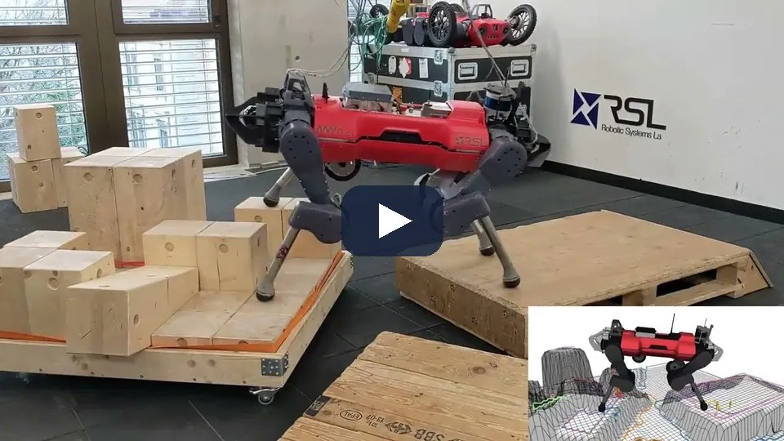
M.1.2 · 치명 셀 제약 · 바깥 실례
지형 조건을 노드마다 볼록 제약으로 근사하는 같은 전략이 다리 로봇 NMPC에도 있다
travplan과 같은 점
비볼록 → 노드별 볼록 부등식
foothold가 놓일 수 있는 영역을 예측 노드마다 볼록 부등식으로 근사해 온라인 MPC에 넣는다. travplan의 노드별 접평면과 같은 자리다.
다른 점
전신 자유도, 다리
발 놓기·충돌 회피·동역학을 한 OCP로 푼다. travplan은 차체 twist 6상태뿐이라 문제가 훨씬 작다.
▶ 영상 — 틈·경사·징검다리를 건너는 ANYmal. foothold가 놓일 수 있는 영역을 노드마다 볼록 부등식 제약으로 근사해 온라인 MPC에 넣는다 (Robotic Systems Lab: Legged Robotics at ETH Zürich)
Grandia 외, “Perceptive Locomotion through Nonlinear Model Predictive Control”, T-RO 2023 — arXiv:2208.08373
Notes:
치명 셀을 접평면 제약으로 넣은 것이 우회가 아니라 전제라는 말을 바깥 사례로 뒷받침합니다. 영상에서는 ANYmal이 틈과 징검다리를 건너며 발을 놓을 수 있는 영역을 노드마다 볼록 제약으로 근사한 NMPC로 걷는 것을 봅니다. 지형이 만드는 비볼록 조건을 국소 볼록 근사로 바꾸는 전략은 같고, 다만 다리 로봇은 전신 자유도까지 함께 풀어 문제가 훨씬 큽니다.

Slide 11
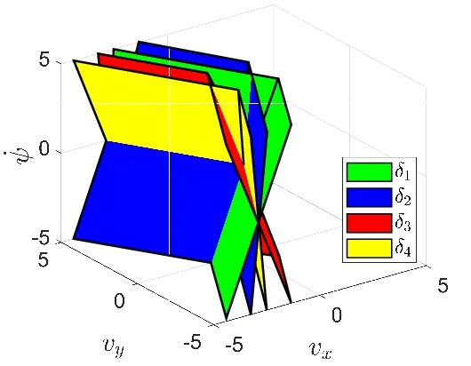
M.1 · 모듈 한계
모듈 역기구학은 넣지 않고, 차체 box 제약으로 옮긴다
IK는 비평활이다
atan2, 모듈 반전, 클램프, 고정점 반복 3회. 넣으면 SQP가 죽는다. 비동축 오차는 6 mm/s로 작아 잔차가 흡수한다.
조향 ±56.2°가 원뿔을 만든다
바퀴마다 |v_(iy)| ≤ tanδₘₐₓ|vᵢₓ|. 차체 축에서 56.2°–123.8° 방향은 못 낸다(TP-0162). NMPC는 이 원뿔을 모른다.
조향 한계 ±2π/3이 속도 공간을 자르는 불연속 평면 — Liu 외, ICAR 2025 [1]
[1] Liu 외, ICAR 2025 — arXiv:2510.19054
Notes:
AntBot 제어기의 역기구학은 미분할 수 없는 연산으로 되어 있어 최적화에 넣지 않았습니다. 대신 모듈 한계를 차체 수준의 box 제약으로 옮겼습니다. Liu 외는 조향이 ±130°로 막힌 로봇에서 불연속 평면 8개가 속도 공간을 12구역으로 나눈다고 보였습니다. travplan plant는 ±56.2°라 구역 대신 바퀴마다 실현 가능 원뿔이 생기고, 정면 보행자를 횡이동으로 비키지 못한 원인이 이것이었습니다. NMPC에 넣는다면 원뿔의 매끄러운 근사를 써야 합니다.

Slide 12
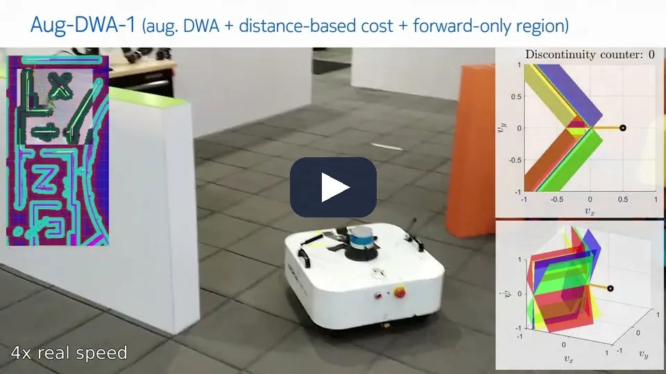
M.1 · 모듈 한계 · 영상
불연속 평면을 넘으면 바퀴가 뒤집히고, 평면을 피하는 Planner가 그것을 막는다
볼 점
wheel thrashing
평면을 넘으면 바퀴를 뒤집어야 한다. 순수 DWA는 실물 미로에서 바퀴가 쉬지 않고 왔다 갔다 해 시험을 중단했다 [1].
travplan에서는
plant 조향 ±56.2°는 90°보다 좁아 구역 대신 바퀴마다 실현 가능 원뿔이 생긴다(TP-0162). NMPC는 이 원뿔을 모른다.
▶ 영상 — 조향 한계가 만드는 불연속 평면(0:00–0:07), 평면을 넘을 때 바퀴가 쉬지 않고 뒤집히는 기준 제어기(0:07–0:25), 속도 벡터를 평면에서 떨어뜨려 뒤집기를 막는 보강 Planner(0:25–0:41) (Nokia Bell Labs)
[1] Liu 외, ICAR 2025 — arXiv:2510.19054
Notes:
앞 장 그림의 평면이 실제로 무엇을 뜻하는지 영상으로 봅니다. 영상에서는 조향 한계에 따라 평면이 만들어지는 과정, 평면을 넘을 때 바퀴가 쉬지 않고 뒤집히는 기준 제어기, 그리고 속도 벡터를 평면에서 떨어뜨려 뒤집기를 막는 보강 Planner를 차례로 봅니다. travplan plant는 조향이 ±56.2°라 사정이 다르지만, 조향 한계가 속도 공간을 자른다는 점은 같습니다.

Slide 13
2 · GP 잔차 · 튜브 · 시뮬 리그
모델 오차를 어디서 얻고 어떻게 넣나
GP 평균은 파라미터로, 분산은 제약의 오프셋으로. 그 전에 배울 오차가 있는 plant가 필요하다
Notes:
둘째 주제는 학습 잔차입니다. GP 평균을 acados에 넣는 방법이 곧 0차 근사라는 점, 희소 GP를 고른 근거, 튜브의 설계, 세 층 예측 모델, 그리고 plant를 어디서 얻는지를 살펴봅니다.

Slide 14
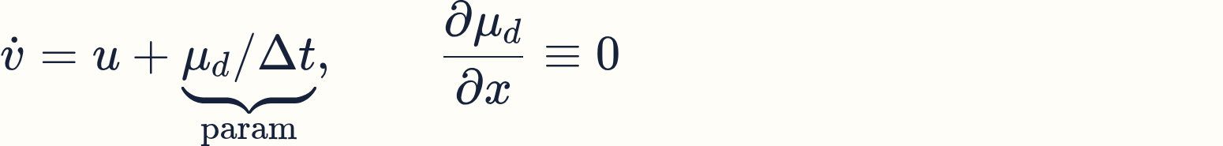
M.3.6 · GP 잔차
GP 평균을 노드별 파라미터로 넣으면 0차 근사가 공짜로 선다
plant가 만드는 오차 (크기 순)
액추에이터 1차 지연, τ = 0.2 s
모듈 기구학: 조향 한계·반전·스크럽
지형 슬립: twist를 (1-s)배
탐색 방향은 f_(swerve)의 미분만 쓰고, 전방 시뮬레이션에는 μ_d가 그대로 들어간다.
명목 대비 RMSE 66–78% 감소. 첫 시도는 95% coverage 0.35였다(관측 잡음 σₙ²을 빠뜨림).
잔차 (plant + guidance+mppi, 2,000 샘플) | dv_x | dv_y | dω
|d| 평균 / 최대 | 0.048 / 0.167 | 0.021 / 0.107 | 0.052 / 0.281
선형모형 R² | 0.708 | 0.951 | 0.888
travplan: TP-0071에서 반평면용으로 만든 파라미터 전달 구조가 그대로 0차 GP-MPC가 됐다.
Notes:
GP 평균을 노드별 acados 파라미터로 넣으면 솔버는 그것을 상수로 봅니다. 그래서 잔차의 미분이 구조적으로 0이 되고, 이것이 바로 0차 근사입니다. 따로 구현할 것이 없었습니다. 잔차는 plant를 켜고 guidance+mppi로 2,000 샘플을 모아 배웠고, 지연이 선형이라 선형 모형도 상당히 맞았습니다. 처음에는 예측 분산에 관측 잡음을 더하지 않아 크게 과신했습니다.

Slide 15
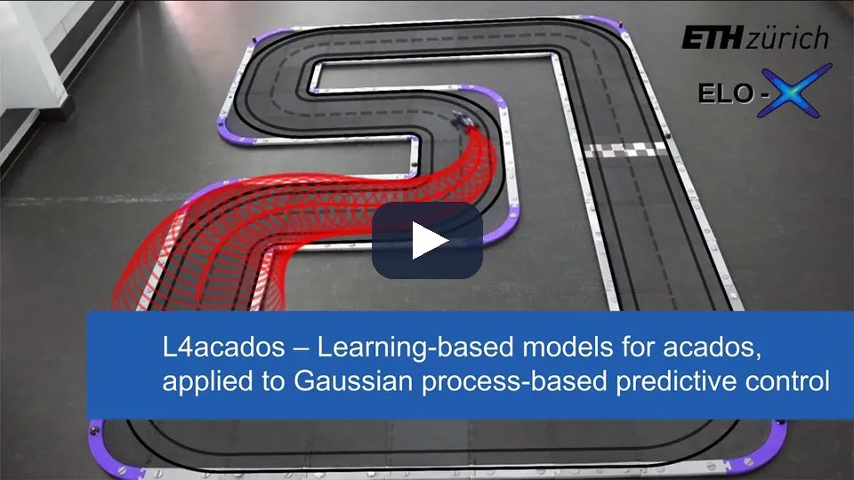
M.3.6 · GP 잔차 · 같은 구조의 도구
L4acados는 travplan의 mpc_gp와 같은 구조로 Python 잔차를 acados에 꽂는다
같은 점
0차 GP-MPC
GP 평균을 파라미터로 넘기고 명목 모델의 미분으로 탐색한다. travplan은 TP-0071의 파라미터 전달 구조를 그대로 썼다.
다른 점
일반 잔차 인터페이스
L4acados는 Python 모델과 그 민감도를 받는 일반 틀이다. travplan은 SGPR 잔차 하나를 손으로 꽂았다(control/acados_mpc/gp.py).
▶ 영상 — L4acados: 신경망·GP 같은 Python 잔차 모델을 실시간 최적 제어 소프트웨어 acados에 잇는 틀. GP 기반 MPC에 적용했다 (IDSC - Intelligent Control Systems)
L4acados — Lahr 외, IEEE TCST — arXiv:2411.19258
Notes:
같은 구조를 일반 도구로 만든 것이 L4acados입니다. 영상에서는 Python 잔차 모델을 acados에 붙이는 틀과 GP 기반 MPC의 적용 예를 봅니다. travplan의 mpc_gp는 GP 평균을 노드별 파라미터로 넘기는 0차 방식이고, L4acados는 잔차의 민감도까지 Python에서 받아 넘길 수 있는 일반 인터페이스라는 점이 다릅니다.

Slide 16
M.3.8 · M.3.9 · 희소 GP
SGPR inducing point 64만 네 축을 모두 통과한다
모델 (훈련 1,400) | refresh | 41노드 예측 | dω RMSE | 분포 밖 최대 |μ|
정확 GP 400점 | 4.5 ms | 0.72 ms | 0.0233 | 0.4
정확 GP 1400점 | 121.8 ms | 4.75 ms | 0.0190 | 0.6
SGPR inducing point 64 | 5.5 ms | 0.36 ms | 0.0223 | 0.4
RFF 특징 128 | 2.4 ms | 0.21 ms | 0.0208 | 1.9
선형 기준 | — | — | 0.0241 | —
① 정확도 · ③ 시간
② 보정 · ④ 분포 밖
차이는 dω에서만 난다. SGPR 64는 1,400점을 다 쓰면서 주기 안에 든다.
SGPR은 보수적이고 데이터에서 멀면 prior로 돌아간다. RFF는 1.9까지 튄다.
travplan: 정확 GP를 SGPR 64로 바꾼 것만으로 폐루프 발산(0/12)이 멈췄다. 아이디어가 아니라 근사의 문제였다.
Notes:
같은 잔차 데이터로 정확 GP, SGPR, RFF를 정확도, 보정, 시간, 분포 밖의 네 축으로 쟀습니다. dvx와 dvy는 지연이 선형이라 모든 모델이 같고 차이는 d omega에서만 납니다. 정확 GP는 데이터를 다 쓰면 refresh가 제어 주기를 넘고, RFF는 빠르지만 분포 밖에서 1.9까지 튑니다. SGPR 64로 바꾸자 정확 GP에서 나던 폐루프 발산이 사라졌습니다.

Slide 17
M.1.2 · M.3.18 · 튜브
튜브는 반평면의 오프셋 ρₖ 하나를 조이는 일이다
travplan 구현 (TP-0069)
다리 놓기
tₖ = min(zσₖ, 0.08 m), z = Φ⁻¹(0.95). 파라미터라 0차이고 코드 생성을 다시 하지 않는다.
GP는 확률, 튜브는 유계 외란이다. GP의 β-신뢰 타원체를 외란 집합으로 쓴다(Koller 2018). 실무는 고정 반경 튜브부터.
먼 노드까지 보장되는 튜브를 상태 하나로 얻는다. 보장은 상수가 오프라인 LMI에서 나올 때만 선다.
travplan: 1번 노드 coverage 97.4%로 보정은 맞았지만, 실행 여유도 성공도 늘지 않았다(선택 스택 mpc_gpcc).
[5] Dubied 외, Automatica 2026 — arXiv:2507.02098
Notes:
GP 분산이든 튜브든 SLP든 결국 같은 rho_k를 정하는 장치입니다. GP는 확률이고 튜브는 유계 외란이라 그대로 잇지 못하므로, GP의 신뢰 타원체를 외란 집합으로 쓰는 것이 다리입니다. travplan은 잔차 SGPR의 분산을 노드별 조임으로 바꾸고 8 cm 상한을 두었습니다. 결과는 작업 기록에서 다시 다루지만, 측정되는 효과가 없어 기본값은 꺼져 있습니다.

Slide 18
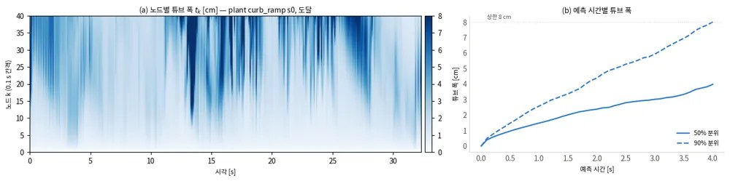
M.3.18 · TP-0069 · 튜브 폭
SGPR 분산에서 나온 튜브는 4 s 끝에서 중앙값 4 cm, 90% 분위 8 cm(상한)다
(a) plant curb_ramp s0(도달)에서 스텝마다 계산한 노드별 튜브 폭 tₖ, (b) 예측 시간별 중앙값과 90% 분위. 빨리 달릴 때 넓다 (TP-0069)
(a) 노드별 폭
(b) 예측 시간별
세로축이 예측 노드 k, 가로축이 시각이다. 먼 노드일수록, 빨리 달릴 때일수록 진하다. 분산이 horizon을 따라 자라는 모습이다.
상한 8 cm는 90% 분위가 4 s 끝에서 닿는 값이다. 1번 노드 coverage 97.4%로 보정은 맞았지만, 실행 여유도 성공도 늘지 않았다.
travplan: 먼 노드의 폭은 보정되지 않았고(90 % 분위가 상한 8 cm에 닿는다), 튜브는 계획을 조금 더 조심스럽게 만들 뿐 실제 경로를 벽에서 떼지 못했다.
Notes:
앞 장의 rho_k가 실제로 얼마나 되는지 보여 주는 그림입니다. 왼쪽은 한 에피소드에서 스텝마다 계산한 노드별 튜브 폭이고, 오른쪽은 그것을 예측 시간별로 모은 중앙값과 90% 분위입니다. 4초 끝에서 중앙값 4 cm, 90% 분위는 상한 8 cm에 닿습니다. 1번 노드의 coverage는 97.4%로 보정이 맞았지만, 그 조임 폭은 작아서 실행 여유나 성공을 늘리지 못했습니다.

Slide 19
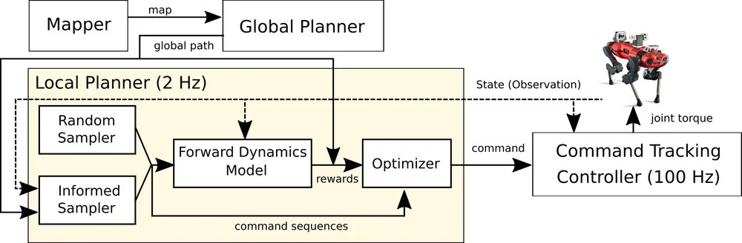
M.1.3 · TP-0124–0126
예측 모델은 기구학 → 동역학 → 학습의 세 층으로 쌓는다
층 | travplan에서 | 지금
기구학 | twist 적분 + box·가속 한계 (SwerveModel) | MPPI·MPC 모두 이것. 기준선
동역학 | 모듈 1차 지연 + 슬립 (SwervePlant) | MPPI 지연 rollout mppi_plant_lag(TP-0150). MPC의 mpc_lag는 선택
학습 | GP 잔차, NN 잔차, forward dynamics 모델(FDM) | GP 잔차만(TP-0120). 같은 프로토콜로 묶는다
학습 층은 로봇 메쉬를 고도 지도 위에서 forward 시뮬레이션한 데이터로 자기지도 학습한다(TP-0125). 한 점의 cost로는 자세·하부 간섭·단차를 구별하지 못한다.
선례: FDM + 샘플링 MPC(Kim 외, RSS 2022)는 6초 궤적 1,500개를 3 ms에 rollout한다 [10]. actuator net(Hwangbo 외, 2019) [11].
FDM 기반 안전 내비게이션: 샘플러 → FDM 예측 → 보상 가중 평균 — Kim 외, RSS 2022 [10]
[10] Kim, Kim, Hwangbo, RSS 2022 — arXiv:2204.08647 · [11] Hwangbo 외, Science Robotics 2019 — arXiv:1901.08652
Notes:
2026-10-01 사용자 결정으로 예측 모델을 세 층으로 쌓습니다. 잘 아는 것은 식으로 두고, 식이 못 담는 것만 배운다는 생각입니다. 지금 MPPI와 MPC는 둘 다 기구학 모델 하나로 예측하고 학습 층은 GP 잔차뿐입니다. 학습 층의 데이터는 로봇 메쉬로 돌린 시뮬레이션에서 얻으려 하고, KAIST RaiLab의 FDM 연구가 그 선례입니다.

Slide 20
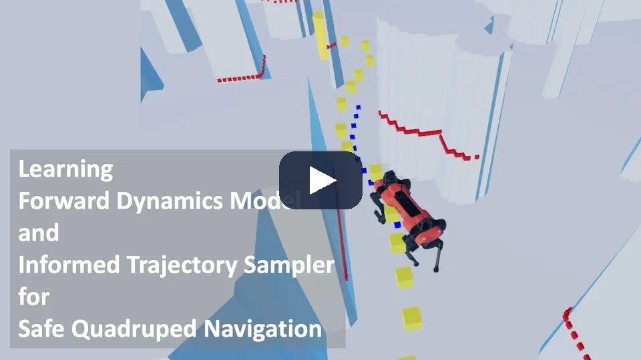
M.1.3 · 학습 층의 선례
RaiLab의 FDM은 학습 층이 forward 모델 전체를 맡고, 샘플 기반 MPC가 그 위에서 고른다
선례가 주는 것
전체 로봇 시뮬 데이터로 자기지도 학습
전체 로봇 모델을 RaiSim 무작위 환경에서 시뮬레이션해 데이터를 모으고, FDM은 미래 위치와 충돌 확률을 낸다. travplan의 메쉬 시뮬레이터(TP-0125)가 그 자리다.
travplan 지금
학습 층은 GP 잔차뿐(TP-0120). MPPI·MPC는 기구학 층 하나로 예측한다. FDM의 충돌 확률은 MPPI 확률 제약의 손으로 만든 여유를 대신할 후보다.
▶ 영상 — 학습한 forward dynamics 모델(FDM)과 informed trajectory sampler로 복잡한 환경을 충돌 없이 지나는 사족 로봇 (RaiLab Kaist)
[10] Kim, Kim, Hwangbo, RSS 2022 — arXiv:2204.08647
Notes:
앞 장의 선례를 영상으로 봅니다. 영상에서는 학습한 forward 모델로 예측한 궤적 샘플 가운데 안전한 것을 골라 사족 로봇이 장애물 사이를 지나는 것을 봅니다. 문서 M.1.3이 이 연구에서 가져오려는 것은 둘입니다. 학습 층의 출력에 위치뿐 아니라 실패 확률을 두는 것, 그리고 데이터를 실제 로봇 모델로 돌린 시뮬레이션에서 얻는 것입니다.

Slide 21
M.2 · 시뮬 리그
plant가 MPC 모델과 같으면 아무것도 검증되지 않는다
층 | 무엇 | 언제
1 | MuJoCo (CPU, 1대) | MJCF 제작, 폐루프 검증
2 | MuJoCo Warp (GPU 배치) | 잔차 데이터 수집
3 | Isaac Sim 6.0 | P1 폐루프, LiDAR → TravMap
URDF에 없는 것은 손으로 쓴다
접촉 마찰·solref·solimp
Dynamixel 액추에이터 모델
관성은 placeholder 값(TP-0035)
MuJoCo 비동축 모듈 smoke: 5,000스텝 11 ms, 실시간의 938배
조향 범위: URDF ±90° / 제어기 ±60° / 모터 ±56.2°
robot/plant.py
이상 설정 검증
스워브 plant
모듈 모델 + 액추에이터 지연 + 지형 슬립. SimConfig(plant=...), 기본 끔
명령을 1e-9로 재현. 기존 테스트 134개 그대로 통과
벤치마크 --plant. 조향 한계 ±56.2°
travplan: 실험의 plant는 robot/plant.py(지연·모듈·슬립)다. 목표는 정확한 AntBot이 아니라 명목과 다른 plant다.
Notes:
L0에서는 시뮬과 Controller가 같은 SwerveModel을 써서 모델 오차가 0입니다. 그러면 MPC는 자기 모델로 자기를 예측할 뿐이라 검증되는 것이 없습니다. Isaac Gym은 개발이 멈춰 고르지 않았고, MuJoCo 한 대부터 시작합니다. 다만 작업 기록의 plant 수치는 모두 운동학 시뮬 위의 robot/plant.py로 잰 것입니다. 관성이 임시값이어도 모델 오차를 만난 MPC의 거동은 그대로 드러납니다.

Slide 22
3 · 최근 연구 비교 (M.4, 2025–2026)
모델을 더 맞게, 초기해를 더 좋게
두 방향 모두 TP-0152의 실패 원인인 지연과 명령 떨림을 직접 고치지는 않는다
Notes:
셋째 주제는 최근 연구입니다. 2025–2026년 MPC 계열은 모델을 더 맞게 하는 쪽과 초기해를 더 좋게 하는 쪽으로 움직였습니다. 하지만 뒤에서 볼 우리 실패의 원인, 즉 지연과 명령 떨림을 정면으로 다룬 바퀴 로봇 NMPC 실험 논문은 2026-10 조사에서 찾지 못했습니다.

Slide 23
M.4 · 비교표 (1/2)
gradient 쪽은 잔차·튜브를, 초기해 쪽은 학습 모델을 더한다
연구 (연·발표) | 입력·표현 | 방법의 핵심 | 최적화기 | 실험
AWOISV 필터 튜브 MPC (2025.08 · 프리프린트) | Frenet 좌표, 회전 중심 각도 | 운동 모드 + 칼만 필터 오차로 튜브 | LTV-MPC | TruckSim, HIL
확산 초기해 MPC (2026.01 · RA-L 2026) | RGB 영상의 물체 슬롯 6개 | 확산 초안을 SDF hard 제약 OCP가 다듬는다 | Crocoddyl | Franka 실물
RL 유도 PAC-NMPC (2026.09 · 프리프린트) | LiDAR 또는 깊이 영상 | RL 정책 → 초기해, 가치 → 종단 비용 | 샘플링(SNOPT) | 1/10 랠리카 실물
경로를 품은 MPC (2025.09 · 프리프린트) | 가시성 그래프 Dijkstra 경로 | 앞쪽 경로 구간을 결정 변수로 | NMPC | 1:28 차량
강건·적응 GP-MPC (2025.07 · Automatica 2026) | 상태, GP 오차 상한 | contraction metric 위 스칼라 튜브로 GP 오차 전파 | L4acados SQP | 쿼드로터 시뮬
데이터에서 강건 MPC까지 (2025.08 · 프리프린트) | 입출력 데이터 | 데이터에서 외란 box, SDP로 튜브 | acados·ForcesPro | 쿼드로터 시뮬
travplan: 초기해 쪽 연구는 OCP가 붙어야 성공했다. Planner D 궤적도 NMPC가 제약으로 다듬게 한다.
Notes:
표를 둘로 나눴습니다. 첫 장은 튜브와 초기해 계열입니다. 확산 초기해 MPC는 OCP 단독 성공이 10% 아래였는데 초기해를 받자 80% 안팎이 됐습니다. 강건·적응 GP-MPC는 GP 오차 상한을 스칼라 미분방정식 하나로 전파하는데, SQP 반복 한 번이 50–90 ms라 실시간과는 거리가 있습니다. 조향 제약 4WIS 계획(Liu 외)은 MPC가 아니라 배경으로만 둡니다.

Slide 24
M.4 · 비교표 (2/2)
지형은 모델 입력이나 제약으로 들어가고, 샘플링이 비평활 모델을 rollout한다
연구 (연·발표) | 입력·표현 | 방법의 핵심 | 최적화기 | 실험
강건 비선형 MPC 외란 피드백 (2025.09 · ICRA 2026) | 상태 | 명목·외란 피드백·오차 상한을 함께 | SCP | 시뮬
고속 전지형 자율주행 (2026.03 · T-RO 투고) | 고도 지도와 수치 기울기 | 3차원 강체 모델 + 에너지 안정 여유 | GPU 샘플링 | 실차 48회
비평면 재귀 희소 GP (2026.02 · IEEE IV 2026) | 표면 법선의 roll·pitch | roll·pitch 입력 GP 잔차, 온라인 갱신 | MPPI | Isaac Sim만
에너지 정규화 NN 잔차 (2026.04 · 프리프린트) | 상태, 서보각, 로터 추력 | MLP 잔차에 에너지 증가 페널티 | acados RTI | 틸트 쿼드로터
전체 모델 물리 rollout (2025.06 · Sci. Robotics 2025) | 고도 지도, foothold 후보 | 필터 뒤 RaiSim rollout으로 고른다 | 샘플링 + 물리 | Raibo 실물
L4acados (2024.11 · IEEE TCST) | 상태 | acados에 Python 잔차, 0차 GP-MPC | SQP-RTI | 경주차·실차
travplan: 잔차 GP 구조는 이미 같다. 새로운 것은 부호 있는 roll·pitch 입력 하나다.
Notes:
둘째 장은 모델 쪽입니다. 비평면 재귀 희소 GP는 travplan 잔차 GP와 구조가 거의 같고, 다른 점은 부호 있는 roll·pitch를 입력으로 쓴다는 것입니다. 에너지 정규화 잔차는 학습 잔차가 물리적으로 말이 안 되는 가속을 만들면 NMPC가 그것을 이용해 떨리는 명령을 낸다는 점을 짚습니다. L4acados는 acados에 학습 잔차를 꽂는 틀이고, travplan의 mpc_gp도 같은 구조입니다.

Slide 25
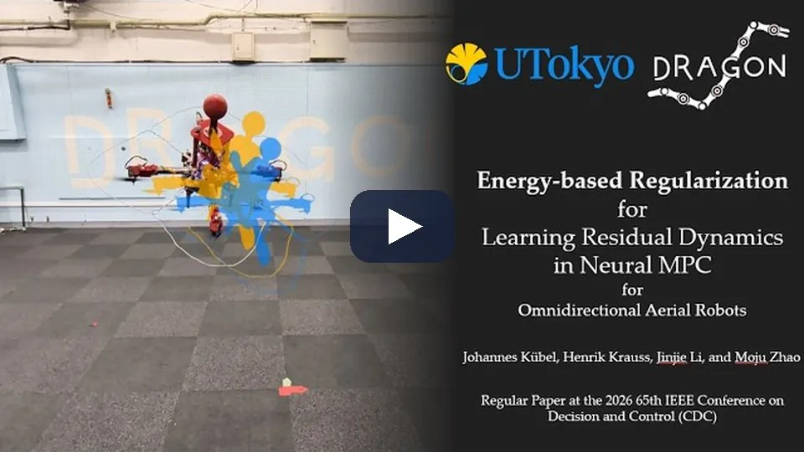
M.4 · 비교표 (2/2) · 영상
에너지 정규화 잔차는 NMPC가 비물리적 가속을 이용해 떨리는 명령을 내는 것을 막는다
표의 행
잔차가 에너지를 만들면 안 된다
학습 잔차가 물리적으로 말이 안 되는 가속을 만들면 NMPC가 그것을 이용해 떨리는 명령을 낸다. 보정의 에너지 증가에 페널티를 주어 막는다.
travplan에서는
SGPR 잔차는 분산이 있어 분포 밖에서 prior로 돌아간다. 신경망 잔차로 바꾼다면 이런 정규화가 먼저 필요하다.
▶ 영상 — 잔차 신경망을 보정의 상대 에너지 변화로 정규화해 학습한 neural MPC. 전방향 비행 로봇에서 시연한다 (DRAGON Lab)
[9] Kübel 외, 2026 — arXiv:2604.14678
Notes:
표의 에너지 정규화 행을 영상으로 봅니다. 영상에서는 잔차 신경망의 보정이 만드는 상대 에너지 변화에 페널티를 주어 학습한 neural MPC가 전방향 비행 로봇을 모는 것을 봅니다. travplan의 SGPR 잔차는 분포 밖에서 prior로 돌아가지만, 신경망 잔차로 바꾼다면 이 논문이 짚은 문제, 즉 NMPC가 비물리적 보정을 이용하는 일을 먼저 막아야 합니다.

Slide 26
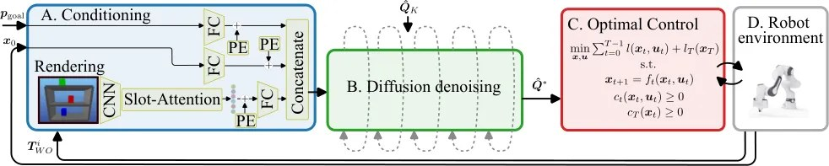
M.4 · 공통점
명목 모델에 잔차를 더하고, 그 불확실성으로 제약을 조인다
1
2
명목 모델 + 학습 잔차
불확실성으로 제약을 조인다
식으로 아는 부분은 남기고 남는 오차만 배운다. mpc_gp도 같다.
GP 오차 상한, 외란 box, 오차 불변 집합. M.1.2의 ρₖ 자리다.
3
4
학습 모델이 출발점을 준다
지형은 비용 한 항으로 남지 않는다
확산 궤적, RL 정책, 전역 경로 구간이 국소해 문제를 위에서 푼다.
GP 입력(roll·pitch), 3차원 강체 모델과 전복 제약, 물리 엔진으로 들어간다.
확산 초기해 + SDF hard 제약 OCP의 구조 — Haffemayer 외, RA-L 2026 [3]
Notes:
공통점은 넷입니다. 처음 둘은 travplan이 이미 가진 구조입니다. 셋째, 초기해를 학습 모델에서 받는 것은 NMPC가 국소해에 갇히는 약점을 겨냥합니다. 넷째는 지형을 비용의 한 항으로 두지 않고 모델이나 제약에 넣는다는 점인데, travplan이 치명도를 제약으로 옮긴 것과 같은 방향입니다.

Slide 27
M.4 · 차이점
네 축에서 갈리고, travplan은 그 축마다 한쪽에 서 있다
잔차를 언제 배우나
확률이냐 box냐
오프라인 고정 vs 온라인 갱신. mpc_gp는 온라인(ring 버퍼 200, 5 스텝마다). 경사 부호가 없고 하이퍼파라미터는 고정이다.
확률은 신뢰도를 고르고, box는 단순하지만 크기를 데이터로 정한다. TP-0069의 먼 노드 폭은 보정되지 않았다.
gradient냐 샘플이냐
조향 한계를 어디서
gradient는 매끄러운 모델이 필요하고, 샘플은 접촉·바퀴 이탈을 그대로 rollout한다. MPPI와 NMPC가 양쪽에 있다.
Planner 비용(±130°), MPC 운동 모드(±90°). travplan ±56.2°는 원뿔이고, NMPC는 box만 쓴다.
travplan: 두 갈래가 gradient·샘플 축의 양 끝에 있으니, 같은 벤치마크의 짝 비교가 곧 이 축의 실험이다.
Notes:
차이는 네 축으로 정리됩니다. 잔차 학습 시점에서 travplan은 이미 온라인 쪽이지만 경사의 부호가 없습니다. 불확실성 표현에서는 TP-0069가 손으로 정한 오차 모델에 8 cm 상한을 두어 먼 노드가 보정되지 않았습니다. 최적화 방식에서는 travplan의 두 갈래가 이 축의 양쪽 끝에 있습니다. 조향 한계는 travplan plant가 ±56.2°라 다른 연구와 사정이 다릅니다.

Slide 28
M.4 · travplan에 주는 의미
지연 상태 NMPC를 먼저, 학습 초기해는 마지막에 시도한다
시도 순서
가져오지 않을 것
지연 상태 NMPC (TP-0124 MPC 쪽): 명령을 상태 3개로, 변화율에 비용
contraction metric 튜브·SDP 파이프라인: 오프라인 LMI·SDP가 필요하고 실험이 쿼드로터 시뮬뿐이다.
부호 있는 경사 입력 GP: 1 s 예측 오차부터
조향 원뿔의 매끄러운 근사: 저속 처리 함께
PAC-NMPC의 SNOPT: acados RTI 구조와 맞지 않는다. 학습 가치를 종단 비용으로 쓰는 부분만 따로 본다.
Planner D 궤적을 초기해로: 경사로 제외 시간 초과로 판정
자세 여유(ESM)를 CostTerm으로 먼저
travplan: 실패 원인(bang-bang 떨림)에 직접 닿는 것은 고전 해법인 지연 상태 확장뿐이다.
Notes:
가져올 것 가운데 TP-0152의 실패 원인에 직접 닿는 것은 조사 밖의 고전 해법인 지연 상태 확장입니다. 명령을 상태로 두고 명령 변화율에 비용을 겁니다. Planner D 초기해는 기대할 이득이 작습니다. mpc 시간 초과 104/360 가운데 82가 설계 한계로 둔 경사로라, 판정은 경사로를 뺀 시간 초과 22/270으로 합니다. 이 순서는 아직 TODO에 넣지 않은 후보입니다.

Slide 29
4 · 작업 기록 (M.3)
무엇을 만들고 무엇을 쟀나
0단계 6/12 → 정적 40/40·보행자 24/24 → plant에서 지연을 아는 MPPI에 진다
Notes:
넷째 주제는 우리가 실제로 만들고 잰 것입니다. 2026-09-29 첫 폐루프부터 10-04 plant 비교까지, 단계별 게이트를 따라갑니다. 중간에 틀린 해석을 정정한 곳이 여러 번 있고, 그것도 함께 보여 드립니다.

Slide 30
M.3.2 · 단계와 게이트
네 단계 가운데 셋은 넘었고, 분산 튜브는 효과가 없었다
단계 | TP | 통과 기준 | 결과
0 명목 MPC | TP-0070 | MPPI와 동률 40/40, < 20 ms | 명령 수정 뒤 40/40, 6.4 ms
1 치명 셀 제약 + 보행자 | TP-0071 | 치명 셀을 제약으로 | 정적 40/40, 보행자 24/24
2 GP 평균 | TP-0068 | 1초 예측 오차 50% 감소 | RMSE 66–78% 감소
3 분산으로 조이기 | TP-0069 | 성공 ≥ 11/12 유지 | 효과 없음, 선택 스택
4 PCBF 회복, 튜브·SLP | — | — | 시작 안 함
툴체인: acados v0.3.4 소스 빌드, casadi 3.6.x. smoke OCP 0.087 ms/해(SQP-RTI, HPIPM). acados v0.3.4는 ocp.dims.N을 쓴다.
09-29
09-30
10-01
10-04
→
→
→
툴체인, 0단계 6/12, 1단계 9/12, plant·GP
구멍 진단, CBF, 보행자 23/24
GP 44/48, 명령 수정 40/40, 선택 스택들
GPU PC acados, plant 비교 TP-0152
Notes:
단계는 넷이고 각 단계에 미리 정한 게이트가 있었습니다. 0단계는 처음에 6/12로 미달했다가, 이틀 뒤 명령 수정으로 40/40에 닿았습니다. 2단계 GP 평균은 오프라인 게이트를 넘었지만, 그 plant 이득의 상당 부분은 GP가 아니라 명령 수정이었습니다. 3단계 분산 튜브는 측정되는 효과가 없었습니다.

Slide 31
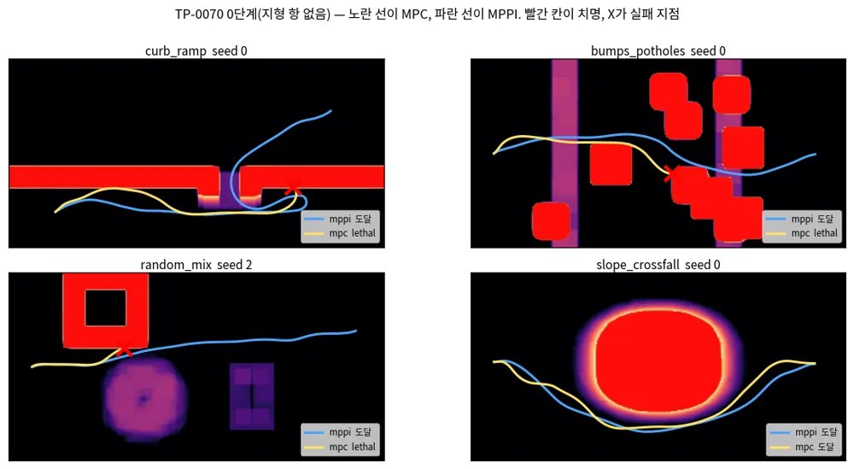
M.3.3 · TP-0070 · 0단계
지형 항이 없는 MPC는 지형이 결정하는 곳에서 전멸했다
4 시나리오 × 3 seed | mpc | mppi
성공 | 6/12 | 12/12
curb_ramp | 0/3 | 3/3
slope_crossfall | 3/3 | 3/3
jerk | 2.5 | 4.4
제어 시간 | 8.6 ms | 12.6 ms
노란 선 MPC, 파란 선 MPPI, 빨간 영역 치명 셀, X 실패 지점
travplan: 추종과 계산 예산은 이미 이겼다. 부족한 것은 지형 인지 하나다.
Notes:
첫 측정에서 MPC는 6/12, 실패는 전부 치명 실패였습니다. 평평한 slope_crossfall에서는 MPPI와 같았고 curb_ramp에서는 전멸했습니다. 이유는 숨어 있지 않습니다. 0단계 MPC에는 지형 항이 하나도 없어서, Guidance 경로가 연석 면을 스치면 그대로 들어갔습니다. 대신 제어 시간과 jerk는 이미 MPPI보다 나았습니다.

Slide 32
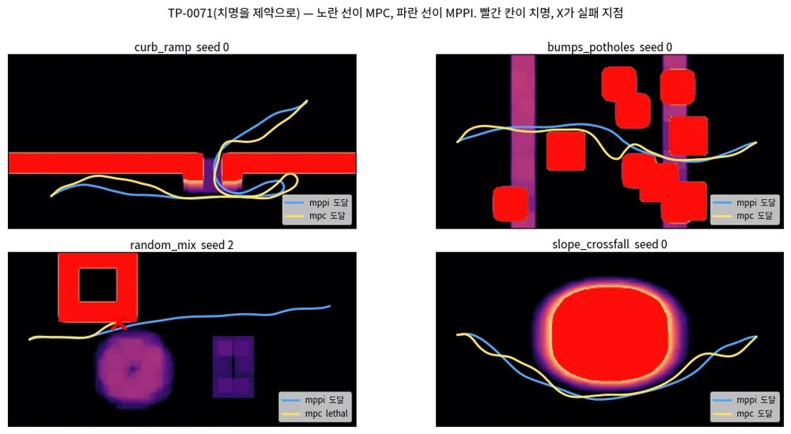
M.3.5 · TP-0071 · 1단계
치명 셀을 접평면 제약으로 넣자 6/12가 9/12가 됐다
단계 | 성공 | GT cost | 제어
0단계 (지형 없음) | 6/12 | 0.039 | 8.6 ms
1단계 (치명을 제약으로) | 9/12 | 0.031 | 13.5 ms
기준 guidance+mppi | 12/12 | 0.018 | 12.6 ms
대가: 여유 0.15 m를 지키느라 curb_ramp 경로가 23–25 m(MPPI 13.8 m).
당시 "남은 셋은 솔버 문제"로 적었다 → 틀렸다(다음 장).
같은 네 장면, 치명을 제약으로 넣은 뒤. MPC는 하나에서만 죽는다
travplan: 노드마다 따로 거는 접평면이라 램프 양옆 벽을 서로 다른 노드가 잡는다.
Notes:
노드마다 접평면 하나를 걸자 9/12가 됐습니다. curb_ramp에서는 램프 틈을 통과하고 bumps_potholes에서는 블록 사이를 MPPI와 비슷한 선으로 지납니다. 남은 세 실패는 제어 시간 상위 셋과 정확히 같았고 QP가 반복 한계(status 3)로 끝났습니다. 그래서 솔버 문제라고 적었는데, 이것은 다음 장에서 정정합니다.

Slide 33
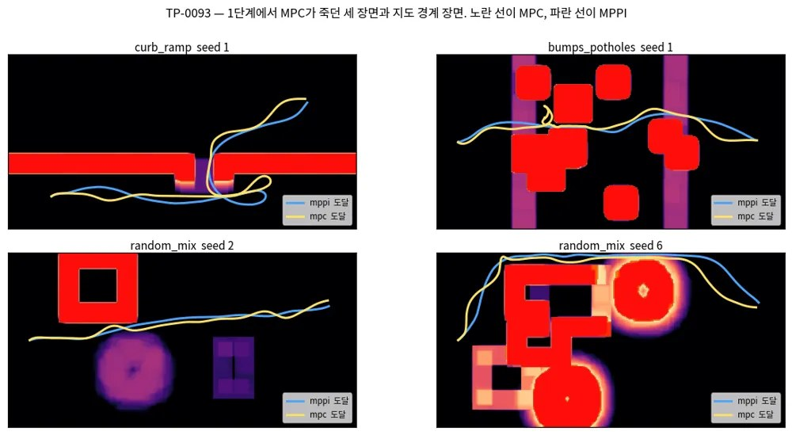
M.3.10 · TP-0093
남은 실패는 솔버가 아니라 제약의 구멍이었다
구멍 | 무엇이 일어났나 | 고침
덩어리 안의 노드 | 가장 가까운 치명 셀이 자기 자신이라 법선이 없어 행을 껐다 | 가장 가까운 자유 셀 쪽 법선
셀 중심에서 잰 여유 | 0.15 m가 가장자리 기준으로는 0.125 m였다 | 가장자리에서 잰다(반 셀)
지도 경계 | 지도 밖은 COST 1인데 LethalField는 격자 안만 봤다 | 바깥 한 셀을 치명으로
셀 조회 (코드 리뷰) | 내림으로 찾아 반 셀 어긋났다 | 반올림
+ 이산 CBF 감쇠(γ = 0.2): 경로가 뒤집힐 때 벽에 붙기 전에 감속한다.
정적 seed 0–9: 38/40, 제어 6.6 ms(MPPI 40/40). 여유 하나로는 램프 모서리와 좁은 틈을 함께 맞추지 못했다.
구멍을 막은 뒤의 네 장면: 1단계에서 MPC가 죽던 curb_ramp s1·bumps_potholes s1·random_mix s2와 지도 경계 장면 random_mix s6. 노란 선 MPC, 파란 선 MPPI, 빨간 칸 치명 셀. 네 장면 모두 둘 다 도달한다 (TP-0093)
travplan: QP 반복 한계(status 3)는 원인이 아니라 증상이었다. 실패 에피소드를 스텝마다 계측해서 찾았다.
Notes:
실패한 에피소드를 스텝마다 계측하자 세 실패가 모두 제약의 구멍이었습니다. QP 반복 한계는 원인이 아니라 증상이었습니다. 네 번째 구멍은 코드 리뷰가 찾았는데, 이것을 막기 전의 40/40은 한쪽 면의 낙관 덕분에 틈이 넓어 보였던 결과였습니다. 정확한 기하로는 38/40이었고, 여유를 스윕해도 40/40을 내는 값은 없었습니다.

Slide 34
M.3.11 · TP-0071 나머지
보행자도 반평면 하나로, 다만 앞 2초에만 건다
보행자 3명, seed 0–5 | 성공 | 충돌 | 최소 여유
앞 2 s, slack 1e4 | 22/24 | 2 | −0.04 m
앞 2 s, slack 1e6 (기본) | 23/24 | 0 | 0.08 m
guidance+mppi | 24/24 | 0 | 0.24 m
horizon 전체에 걸면 로봇이 얼어붙는다
원판은 예측 시간에 따라 0.15 m/s씩 자란다. 폭 1 m 통로에서 마주 오는 보행자의 원판은 4초 뒤 반경 1.15 m가 되어 통로를 막는다. 앞으로 가는 해가 없어진 MPC는 물러나다 블록에 닿았다.
명령 수정(TP-0122) 뒤 MPC도 24/24, 충돌 0이다.
travplan: freezing robot 구조다. 근본 처방은 로봇의 움직임에 반응하는 예측이다(TP-0090).
Notes:
보행자는 지형과 같은 방식으로, 노드마다 그 시각의 가장 가까운 보행자 원판에 접평면을 겁니다. 처음 horizon 4초 전체에 걸었더니 원판이 통로를 막아 MPC가 물러나다 블록에 닿았습니다. 그래서 자라는 원판은 앞 2초에만 제약으로 걸고 나머지는 재계획에 맡깁니다. slack을 낮추면 보행자를 스쳐서 가중치는 지형과 같게 둡니다. MPC는 여유를 경계까지 써서 MPPI보다 보행자에게 바짝 붙습니다.

Slide 35
M.3.7 · M.3.12 · TP-0068
GP 평균의 폐루프를 무너뜨린 원인은 명령과 데이터 범위였다
plant, mpc_gp | curb_ramp | bumps
정확 GP (M.3.7, 12 에피소드) | 합 0/12
새 GP, 구간 평균 명령 | 0/3 | 1/3
새 GP + 명령 수정 | 10/12 | 10/12
GP 없음 mpc | 6/12 | 8/12
① 명령
GP를 넣은 모델의 Zₖ는 plant가 실현할 twist다. 그것을 명령으로 보내 지연이 두 번 걸렸다. 보낼 것은 Zₖ + uₖΔ t다.
② 데이터
MPPI 주행은 명령 vₓ가 0.93 m/s를 넘지 않았다. horizon 뒤쪽은 1.1–1.5 m/s를 계획한다. 가진(excitation) 주행 998 샘플을 더했다.
travplan: plant seed 0–11에서 mpc_gp 44/48, mpc 37/48. 데이터만 바꿔서는 curb_ramp가 하나도 풀리지 않았다.
Notes:
오프라인 GP는 게이트를 넘었지만 MPC에 넣자 폐루프가 0/12로 무너졌습니다. SGPR로 발산은 멈췄고, 남은 원인 둘을 찾았습니다. 첫째, 이미 지연을 반영한 twist를 명령으로 보내 plant가 한 번 더 지연시켰습니다. 둘째, 학습 데이터가 MPC가 계획하는 속도를 덮지 못했습니다. 명령을 고친 것이 주된 원인이었고, 데이터는 분산을 믿을 만하게 만들었습니다.

Slide 36
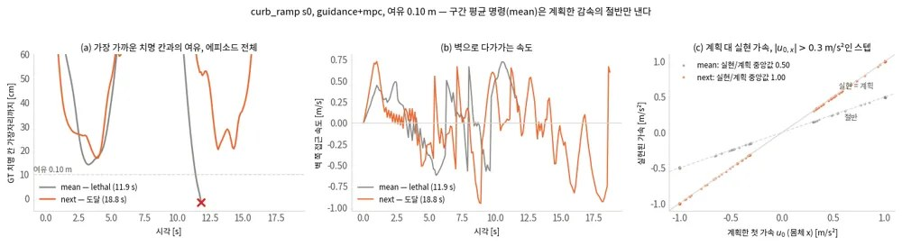
M.3.15 · TP-0122
명목 MPC는 계획한 가속의 절반만 내고 있었다
curb_ramp s0, 여유 0.10 m. 구간 평균 명령(회색)은 실현/계획 비가 0.50이고 연석면을 넘어 실패, 다음 노드 명령(주황)은 1.00이고 도달
구간 평균 Zₖ + 1/2 uₖΔ t를 보내면 감속도 절반이라 정지 거리가 두 배다. command="next"는 Zₖ₊₁ = Zₖ + uₖΔ t를 보낸다.
조건 | 이전 | 고친 뒤
정적, 모든 여유 | 31–39/40 | 40/40
plant seed 0–11 | 37/48 | 44/48
rms jerk (정적) | 3.1 | 6.7
Notes:
명목 분기가 구간 평균 twist를 보내고 있었는데, 시뮬레이터는 받은 명령을 그대로 새 twist로 씁니다. 그래서 계획한 가속의 절반만 실현됐습니다. 실패한 아홉 장면 모두 실현 대 계획 비의 중앙값이 정확히 0.50이었습니다. 다음 노드 twist로 바꾸자 정적 실패가 모두 사라졌고, 대가로 jerk가 두 배가 됐습니다. 명령만 고친 mpc도 plant 44/48이라, 앞 장의 GP 이득 상당 부분은 이 명령 차이였습니다.

Slide 37
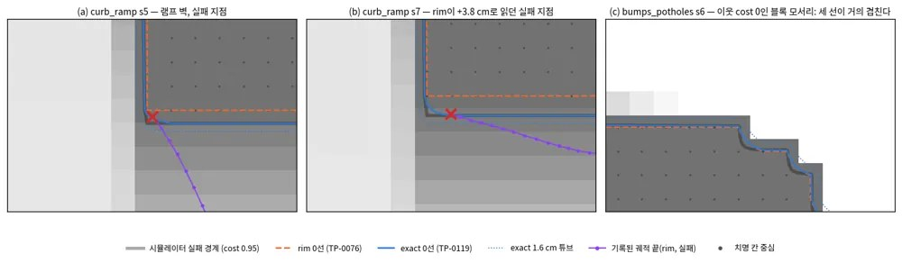
M.3.13–M.3.19 · 선택 스택
여유를 더하는 장치들은 여유를 넓혔지만 기본값이 되지 못했다
장치 | 잰 것 | 판정
부드러운 여유 행 mpc_sc (TP-0117) | 최소 GT 여유 5% 분위 10.2 → 12.2 cm, plant 41/48 | 성공 이득 없음
GP 분산 튜브 mpc_gpcc (TP-0069) | 1번 노드 coverage 97.4%, 실행 여유 차 0.00 cm, plant 42/48 | 기준 44/48 미달
여유를 아는 Guidance guidance_c (TP-0118) | 다섯 Controller 합 plant 221 → 228/240 | JS·Planner D 때문에 보류
MPPI 확률 제약 0선 (TP-0076·0119) | 0선 오차 최대 4.97 → 0.78 cm, plant 85 → 89/96 (기준 88) | p ≈ 0.29, 유의하지 않음
GP 평균 rollout mppi_ccgpm (TP-0120) | plant curb_ramp 치명 0, 대신 멈춤 3 증가 43/48 | 승격 기준 미달
회색 굵은 선이 시뮬레이터의 실패 경계, 주황 점선 rim 0선, 파란 선 exact 0선(TP-0119)
travplan: 남은 plant 치명 실패는 기하가 아니라 지연 편향을 가리켰다.
Notes:
명령을 고친 뒤 여러 장치를 더했고, 모두 미리 정한 기준으로 판정했습니다. 부드러운 여유 행과 분산 튜브는 여유나 보정은 개선했지만 성공 수를 늘리지 못했습니다. MPPI 쪽 확률 제약은 두 Controller가 잔차 GP와 치명 거리장을 공유해서 이 문서에 기록했습니다. GP 평균을 MPPI rollout에 넣으면 램프 치명 실패가 사라졌고, 이것이 남은 실패의 원인이 지연 편향이라는 가설을 뒷받침했습니다.

Slide 38
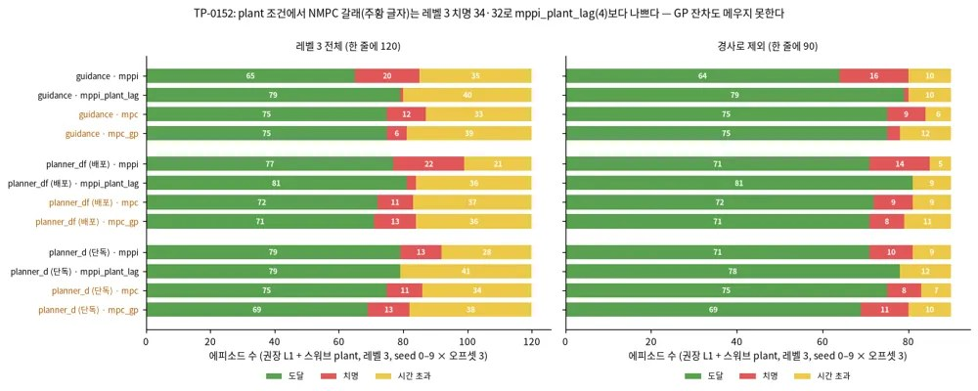
M.3.22 · M.3.24 · TP-0150·0152
plant 조건에서 NMPC는 지연을 아는 MPPI보다 치명이 여덟 배 많다
권장 L1 + plant | mppi | mppi_plant_lag | mpc | mpc_gp
레벨 3 합 (360) | 221 (55) | 239 (4) | 222 (34) | 215 (32)
경사로 제외 (270) | 206 (40) | 238 (1) | 222 (26) | 215 (22)
레벨 0 (120) | 112 (4) | 116 (0) | 109 (3) | 108 (0)
왼쪽 네 지형 전체, 오른쪽 경사로 제외. 주황 글자가 NMPC
괄호는 치명 수. 짝 비교(대 mppi_plant_lag) 레벨 3: mpc 34 : 17 (p = 0.024), mpc_gp 34 : 10 (p = 0.0004). seed 0–9 × 오프셋 3.
travplan: plant 조건의 배포 Controller는 mppi_plant_lag다. NMPC 갈래는 안전 원칙에서 탈락이다.
Notes:
MPPI rollout에 plant의 지연을 넣은 mppi_plant_lag가 레벨 3 치명을 55에서 4로 줄였습니다. 같은 조건에서 NMPC 갈래는 plant를 모르는 명목 MPPI와 비슷합니다. 짝 비교 차이는 잡음 바닥을 넘고, 치명 실패가 늘면 채택하지 않는다는 원칙에도 걸립니다. 잔차 GP도 차이를 메우지 못했는데, 당시에는 레벨 0에서 맞춘 GP가 레벨 3 지형에 듣지 않는 것으로 봤지만, 온라인 버퍼가 레벨 3 데이터로 차므로 문서는 입력 표현과 고정 하이퍼파라미터를 원인 후보로 고쳐 적었습니다. 참고로 guidance와 NMPC는 결정적이라 guidance 줄은 같은 40 에피소드를 세 번 센 것입니다.

Slide 39
M.3.24 · mpc_lag
지연을 되돌린 NMPC는 plant의 저역 통과까지 없애 더 나빠졌다
bumps 레벨 3, 짝 | mpc | mpc_lag
1. 지연 역변환 (29) | 25 도달, 치명 1 | 19, 치명 6
2. + 가속 비용 1/a²배 (18) | 14, 치명 1 | 10, 치명 8
지연 모델은 맞았다. 계획이 bang-bang이다
두 NMPC 모두 계획이 가속 상한에 붙는다. 명목 mpc에서는 plant 지연이 그것을 걸러 줬다. 되돌리면 명령이 스텝마다 한계 양끝을 오가고, 조향 속도 한계에 걸리는 스텝이 6%에서 20%로 는다.
travplan: 다음 후보는 명령을 상태로 두고 변화율에 비용을 거는 지연 상태 모델이다(TP-0124).
Notes:
공정한 비교를 위해 mppi_plant_lag와 같은 정보를 가진 NMPC를 만들었습니다. 가속 box에 a를 곱하고 명령에서 지연을 되돌리면, 지연만 있는 plant에서 계획한 twist가 그대로 실현됩니다. 그런데 치명이 늘었습니다. 지연 모델은 맞았지만, 지연이 bang-bang 계획을 걸러 주던 필터 역할까지 없어졌기 때문입니다. 가속 비용을 키우면 떨림은 줄었지만 회피가 굼떠져 치명이 더 늘었습니다.

Slide 40
5 · 정리와 다음
NMPC는 정적·보행자에서 MPPI와 같아졌고, plant의 지연에서 졌다
된 것
배운 것
다음 후보
치명 셀 접평면 + CBF
"솔버 문제"는 제약의 구멍이었다
지연 상태 NMPC (TP-0124)
보행자 앞 2 s 제약
GP 이득 상당 부분은 명령 수정
jerk 줄이기 (TP-0123)
0차 GP(SGPR 64)
튜브는 보정돼도 여유를 늘리지 않았다
부호 있는 경사 GP
정적 40/40, 보행자 24/24
지연이 bang-bang을 걸러 줬다
Planner D 초기해
조건 | NMPC | MPPI | 근거
정적 seed 0–9 | mpc 40/40 | mppi 40/40 | TP-0122
보행자 3명 seed 0–5 | 24/24, 충돌 0 | 24/24, 충돌 0 | TP-0122
권장 L1 + plant 레벨 3 | mpc 222/360 (치명 34) | mppi_plant_lag 239/360 (치명 4) | TP-0152
travplan: NMPC 갈래는 지금 멈춤이다. 이어 간다면 지연 상태 모델이 먼저이고, 우선순위는 보행자·인식 뒤다(STATE).
Notes:
정리하면, NMPC 갈래는 제약을 조일 자리를 만드는 목적은 이뤘고 정적·보행자 조건에서 MPPI와 같아졌습니다. 그러나 plant 조건에서는 지연을 아는 MPPI보다 치명이 여덟 배 많아 배포 Controller는 mppi_plant_lag입니다. STATE의 판단은 NMPC 갈래를 멈추고, 이어 간다면 지연 상태 모델을 먼저 하는 것입니다. 배포 Controller가 MPPI라서 우선순위는 보행자와 인식 뒤입니다.

Slide 41
참고문헌
이 발표가 인용한 연구
[1] Liu 외, ICAR 2025 — arXiv:2510.19054
[8] Amine 외, IEEE IV 2026 — arXiv:2602.16206
[2] Yang 외, 2025 프리프린트 — arXiv:2508.13457
[9] Kübel 외, 2026 프리프린트 — arXiv:2604.14678
[3] Haffemayer 외, RA-L 2026 — arXiv:2601.02873
[10] Kim, Kim, Hwangbo, RSS 2022 — arXiv:2204.08647
[4] Polevoy 외, 2026 프리프린트 — arXiv:2609.39854
[11] Hwangbo 외, Science Robotics 2019 — arXiv:1901.08652
[5] Dubied 외, Automatica 2026 — arXiv:2507.02098
[12] Kim 외, Science Robotics 2025 — arXiv:2506.02835
[6] Benders 외, 2025 프리프린트 — arXiv:2508.07045
[13] Kalaria 외, 2022 (지연 상태 확장) — arXiv:2208.13856
[7] Baxter 외, T-RO 투고 2026 — arXiv:2603.20525
경로를 품은 MPC, 외란 피드백 강건 MPC, L4acados: Controller 문서 E.6·E.7
영상의 원 논문: Grandia 외, T-RO 2023 — arXiv:2208.08373 · L4acados, Lahr 외, IEEE TCST — arXiv:2411.19258
travplan 결과: docs/research-mpc.md M.3, STATE.md. 코드: control/acados_mpc/
Notes:
인용한 연구의 목록입니다. 저자와 학회는 리서치 문서에 적힌 그대로이고, 표에 이름만 있는 세 연구는 Controller 문서 E.6과 E.7에 자세히 있습니다. travplan 수치의 출처는 MPC 문서의 작업 기록과 STATE입니다.

